Slide 1
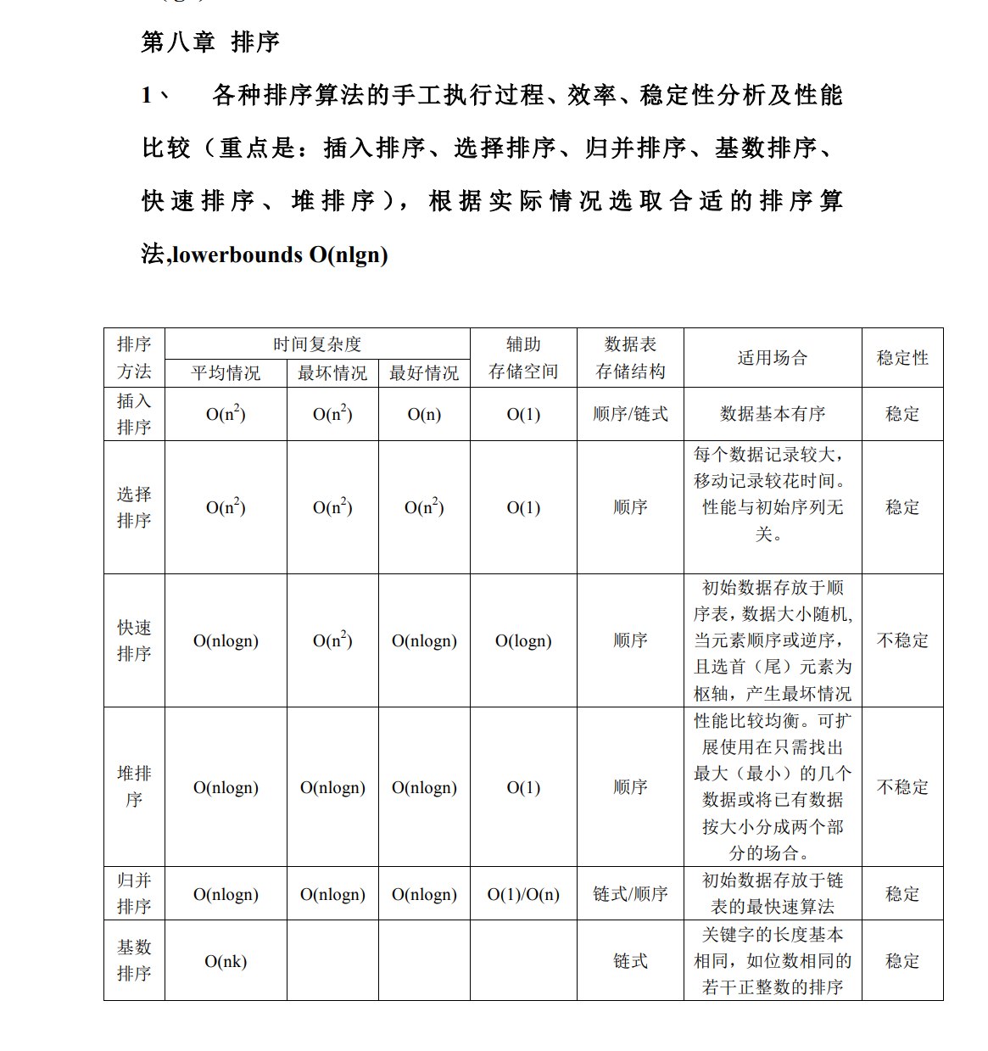
v
第八章 排序技术
8-5 二路归并排序

Slide 2
讲什么？
二路归并排序的基本思想
一次合并的算法
二路归并排序的递归算法
一趟二路归并的算法
二路归并排序的非递归算法
二路归并排序的时空性能、稳定性

Slide 3
基本思想
二路归并排序的基本思想：将待排序序列划分为两个长度相等的子序列，分别对这两个子序列进行排序，得到两个有序子序列，再将这两个有序子序列合并成一个有序序列。
划分
r₁
…
r_{n/2}
r_{n/2+1}
…
r_{n}
r₁'
≤ … ≤
r_{n/2}'
r_{n/2+1}'
≤ … ≤
r_{n}'
r₁''
≤ … ≤
r_{n/2}''
≤
r_{n/2+1}''
≤ … ≤
r_{n}''

Slide 4
运行实例
24
20
18
待排序序列
16
12
10
24
20
18
划分
16
12
10
24
18
20
分别排序
16
10
12
24
18
20
合并
16
10
12

Slide 5
关键问题
一次合并：合并两个相邻的有序子序列
first1 last1 last1+1 last2
data[ ]
20 25 40 50
15 21 30
i
j
如何表示相邻子序列？
算法描述：
void Sort :: Merge(int first1, int last1, int last2)
{
int i = first1, j = last1 + 1;
}

Slide 6
关键问题
一次合并：合并两个相邻的有序子序列
first1 last1 last1+1 last2
data[ ]
20 25 40 50
15 21 30
i
j
算法描述：
temp[ ]
15
k
int *temp = new int[length];
int i = first1, j = last1 + 1, k = first1;
while (i <= last1 && j <= last2)
{
if (data[i] <= data[j]) temp[k++] = data[i++];
else temp[k++] = data[j++];
}
合并可以就地进行吗？

Slide 7
关键问题
一次合并：合并两个相邻的有序子序列的过程。
first1 last1 last1+1 last2
data[ ]
20 25 40 50
15 21 30
i
j
15 20 21 25 30
算法描述：
temp[ ]
k
while (i <= last1)
temp[k++] = data[i++];
while (j <= last2)
temp[k++] = data[j++];
for (i = first1; i <= last2; i++)
data[i] = temp[i];
delete[ ] temp;
某个子序列比较完毕，做什么？
一次合并的结果在哪里？

Slide 8
算法描述
时空性能
void Sort::Merge(int first1, int last1, int last2)
{
int *temp = new int[length];
int i = first1, j = last1 + 1, k = first1;
while (i <= last1 && j <= last2)
{
if (data[i] <= data[j])
temp[k++] = data[i++];
else
temp[k++] = data[j++];
}
while (i <= last1) temp[k++] = data[i++];
while (j <= last2) temp[k++] = data[j++];
for (i = first1; i <= last2; i++)
data[i] = temp[i];
delete[ ] temp;
}
时间复杂度是多少？
将数组扫描一趟，O(n)
空间复杂度是多少？
临时数组temp，O(n)

Slide 9
递归算法
执行过程
25 20 40 15
void Sort::MergeSort1(int first, int last)
{
if (first >= last) return;
else {
int mid = (first + last)/2;
MergeSort1(first, mid);
MergeSort1(mid+1, last);
Merge(first, mid, last);
}
}
25 20
40 15
25
20
40
15
25
20
40
15
20 25
15 40
子序列长度有什么规律？
15 20 25 40

Slide 11
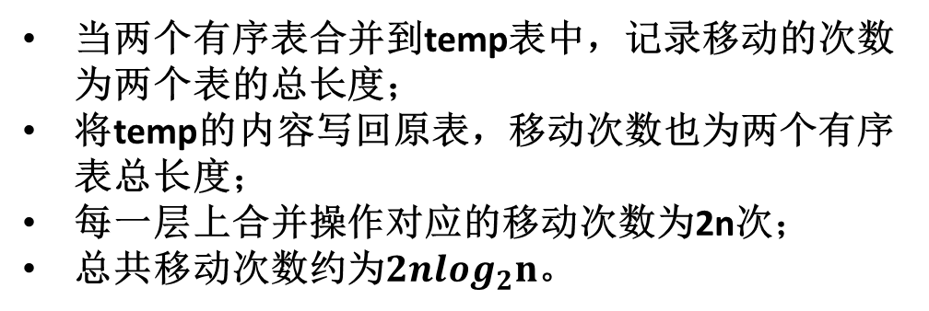
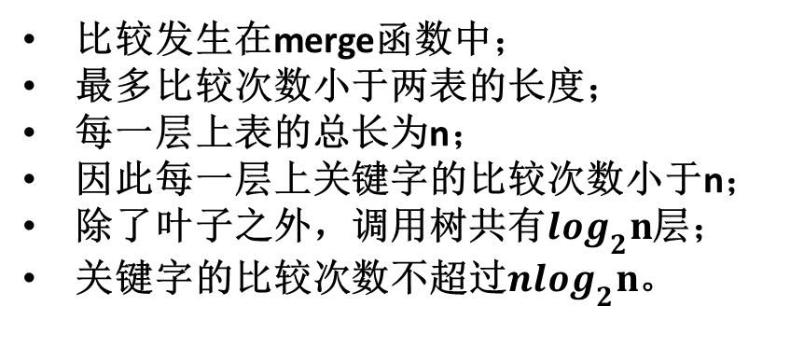
比较发生在merge函数中；
最多比较次数小于两表的长度；
每一层上表的总长为n；
因此每一层上关键字的比较次数小于n；
除了叶子之外，调用树共有$\log_{2}n$层；
关键字的比较次数不超过${nlog}_{2}n$。
当两个有序表合并到temp表中，记录移动的次数为两个表的总长度；
将temp的内容写回原表，移动次数也为两个有序表总长度；
每一层上合并操作对应的移动次数为2n次；
总共移动次数约为${2nlog}_{2}n$。

Slide 12

归并排序—性能分析
归并排序的时间复杂度为${O(nlog}_{2}n)$。
归并排序采用temp列表暂存合并结果，因此空间效率为O(n)。
归并排序是稳定排序。

Slide 13
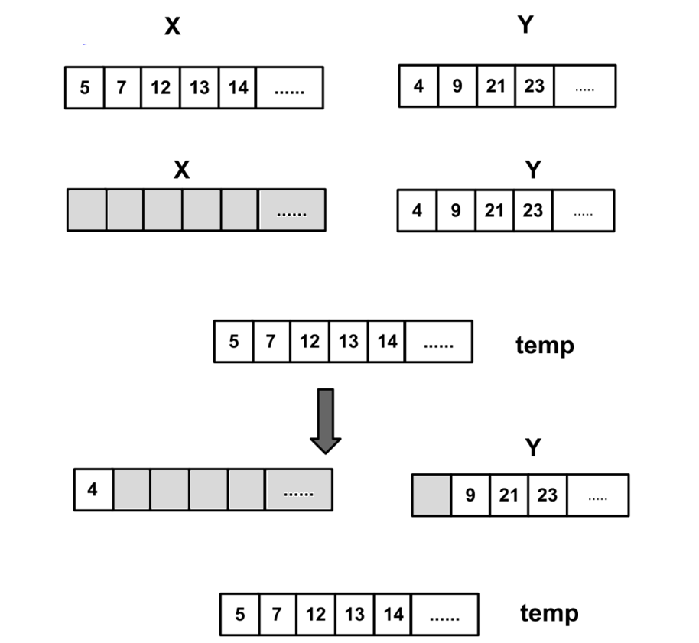
思考
相邻有序序列归并时，能做哪些优化？ Merge算法的优化
如果第1个表的所有数据都比第2个表的小，则无须归并
temp数组的长度可以缩小到一半大小
链表下归并排序的性能

Slide 14
自底向上归并排序
将待排序记录data[0]~data[n-1]看成是n个长度为1的有序子表，把这些子表依次两两归并，得到约n/2个有序的子表，然后，再把这约n/2个有序的子表两两归并，如此重复，直到得到1个长度为n的有序表为止。

Slide 15
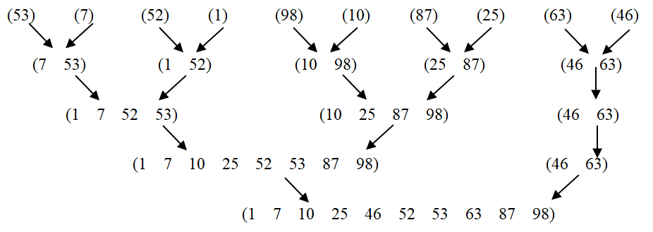
自底向上归并排序
i=0
h=1
h=2
h=4
h=8
h=16

Slide 16
一趟归并
设 i 指向待归并序列的第一个记录，归并的步长是2h
情况 1：i+2h ≤ n，子序列的长度均为 h
算法描述：
h
h
while (i + 2 * h <= length)
{
Merge(i, i+h-1, i+2*h-1);
i = i + 2 * h;
}
i
n
i+2h
h
<h
i
if (i + h < length)
Merge(i, i+h-1, length-1);
n
i+h
情况 2： i+2h > n 且 i+h＜n，一个长度为 h，另一个长度小于 h
h
h
<h
情况 3：只有一个子序列
n
i
i+h

Slide 17
执行过程
25 20 40 15 30 10 18
待排序序列
25
20
40
15
30
10
18
h = 1
构造初始有序子序列
20 25
15 40
10 30
18
h = 2
第一趟归并结果
15 20 25 40
10 18 30
第二趟归并结果
h = 4
10 15 18 20 25 30 40
h = 8
第三趟归并结果
如何控制二路归并的结束？子序列长度有什么规律？

Slide 18
/*******************
一趟归并算法
********************/
void Sort::MergePass(int h)
{
int i = 0;
while (i + 2 * h <= length) //待归并记录有两个长度为h的子序列
{
Merge(i, i+h-1, i+2*h-1);
i = i + 2 * h;
}
if (i + h < length)
Merge(i, i+h-1, length-1); //两个子序列一个长度小于h
}

Slide 19
算法描述
时空性能
void Sort :: MergeSort2( )
{
int h = 1;
while (h < length)
{
MergePass(h);
h = 2 * h;
}
}
执行趟数：log₂n
每一趟：将记录扫描一遍，O(n)
最好、最坏、平均：O(nlog₂n)
稳定性：稳定
20 25
20* 40
10 30
18
20 20* 25 40
10 18 30

Slide 20

单选题
5分
1. 合并两个长度为n的有序子序列，时间复杂度是O(n)，空间复杂度是O(1)。
A
正确
B
错误
提交

Slide 21
单选题
5分
2. 归并排序执行的趟数与待排序序列的初始状态无关。
A
正确
B
错误
提交

Slide 22
单选题
5分
3. 二路归并排序的时间性能较好，是不稳定的排序算法。
A
正确
B
错误
提交

Slide 23
主观题
5分
4. 对于待排序记录序列{25, 10, 8, 20, 35, 15}，写出二路归并排序每一趟的结果。
正常使用主观题需2.0以上版本雨课堂
作答

Slide 24
基数排序

Slide 25
基数排序
多关键字排序
链式基数排序

Slide 26
多关键字的排序
例如:学生记录含三个关键字:
系别、班号和班内的序列号，其中以系别为最主位关键字。
最次位优先法（least significant digit first）LSD法排序过程:
无序序列
3,1,30
1,2,15
3,1,20
2,3,18
2,1,20
对K²排序
1,2,15
2,3,18
3,1,20
2,1,20
3,1,30
对K¹排序
3,1,20
2,1,20
3,1,30
1,2,15
2,3,18
对K⁰排序
1,2,15
2,1,20
2,3,18
3,1,20
3,1,30

Slide 27
基数排序
多关键字的记录序列中，如果每个关键字的取值范围相同，则按LSD法进行排序时，可以采用“分配-收集”的方法，其好处是不需要进行关键字间的比较。
对于数值或字符串类型的单关键字，可以看成是由多个数位或多个字符构成的多关键字，此时可以采用这种“分配-收集”的办法进行排序，称为基数排序法。

Slide 28
基数排序
例如：对下列这组关键字
{209, 386, 768, 185, 247, 606, 230, 834, 539 }
首先按其 “个位数” 取值分别为 0, 1, …, 9 “分配” 成 10 组，之后按从 0 至 9 的顺序将它们“收集”在一起；
然后按其 “十位数” 取值分别为 0, 1, …, 9 “分配” 成 10 组，之后再按从 0 至 9 的顺序将它们“收集”在一起；
最后按其“百位数”重复一遍上述操作。

Slide 29
链式基数排序
在计算机上实现基数排序时，为减少所需辅助存储空间，应采用链表作存储结构，即链式基数排序，具体做法为：
1 )待排序记录以指针相链，构成一个链表；
２) “分配” 时，按当前“关键字位”所取值，将记录分配到不同的 “链队列” 中，每个队列中记录的 “关键字位” 相同；
３) “收集”时，按当前关键字位取值从小到大将各队列首尾相链成一个链表;
４) 对每个关键字位均重复2) 和3) 两步。

Slide 30
链式基数排序
例如：
p→369→367→167→239→237→138→230→139
进行第一次分配
f[0] r[0]
→230←
f[7] r[7]
→167
→237
→367 ←
f[8] r[8]
→138←
f[9] r[9]
→239
→369 ←
→139
进行第一次收集
p→230
→367→167→237
→138
→368→239→139

Slide 31
链式基数排序
p→230→367→167→237→138→368→239→139
进行第二次分配
→230
→237
→138
→239
→139
←
r[3]
f[3]
f[6]
←
→367
→167
→368
r[6]
进行第二次收集
p→230→237→138→239→139
→367→167→368

Slide 32
链式基数排序
p→230→237→138→239→139→367→167→368
进行第三次分配
←
f[1]
→138
→139
→167
r[1]
f[2] r[2]
→237
→230 ←
→239
f[3] r[3]
→367 ←
→368
进行第三次收集之后便得到记录的有序序列
p→138→139→167
→230→237→239
→367→368

Slide 33
链式基数排序
提醒：
“分配”和“收集”的实际操作仅为修改链表中的指针和设置队列的头、尾指针；

Slide 34
链式基数排序-性能分析
基数排序的时间复杂度为O(d(n+r))
其中：每一趟分配的时间复杂度为O(n)
每一趟收集的时间复杂度为O(r)
(r为关键字的“基数”，如十进制数的基数为10，二进制数的基数为2)
d为“分配-收集”的趟数（等于关键字的位数）
基数排序所需用的计算时间不仅与n有关，而且还与关键字的位数、关键字的基数有关。
r较小的情况下，链式基数排序的时间复杂度也可写作O(d*n)。

Slide 35
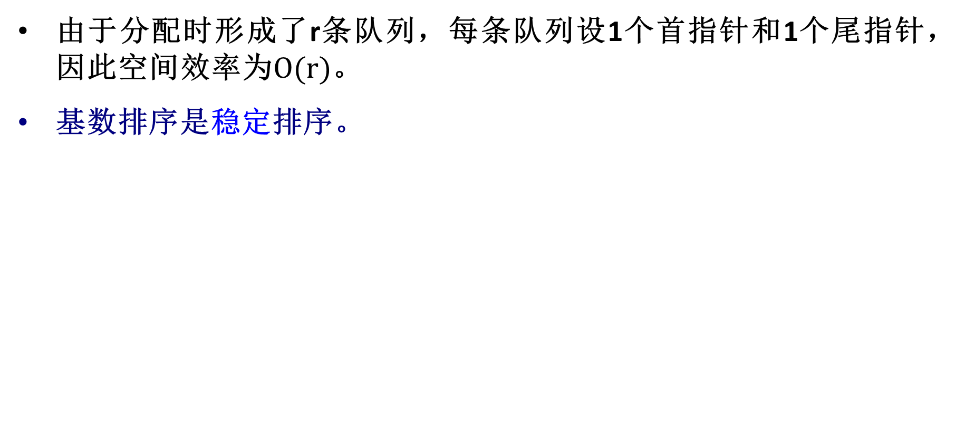
链式基数排序-性能分析
由于分配时形成了r条队列，每条队列设1个首指针和1个尾指针，因此空间效率为$O(r)$。
基数排序是稳定排序。

Slide 36
v
第八章 排序技术
8-6 各种排序方法的比较

Slide 37
讲什么？
时间性能
空间性能
稳定性及简单性
记录本身的信息量
关键码的分布情况

Slide 38
时间性能
从平均情况看
排序方法 | 平均情况
直接插入排序 | O(n²)
希尔排序 | O(nlog₂n)~O(n²)
起泡排序 | O(n²)
快速排序 | O(nlog₂n)
简单选择排序 | O(n²)
堆排序 | O(nlog₂n)
归并排序 | O(nlog₂n)
（1）直接插入排序、简单选择排序和起泡排序属于一类，时间复杂度为O(n²)；
（2）堆排序、快速排序和归并排序属于一类，时间复杂度为O(nlog₂n)；
（3）希尔排序的时间性能取决于增量序列，介于O(n²)和O(nlog₂n)之间 。
快速排序是目前最快的一种排序方法
在待排序记录个数较多的情况下，归并排序比堆排序更快

Slide 39
时间性能
排序方法 | 最好情况
直接插入排序 | O(n)
希尔排序 | O(n^{1.3})
起泡排序 | O (n)
快速排序 | O(nlog₂n)
简单选择排序 | O(n²)
堆排序 | O(nlog₂n)
归并排序 | O(nlog₂n)
从最好情况看
（1）直接插入排序和起泡排序为 O(n)；
（2）其他排序算法的最好情况与平均情况相同。
如果待排序序列接近正序，首选起泡排序和直接插入排序

Slide 40
时间性能
排序方法 | 最坏情况
直接插入排序 | O(n²)
希尔排序 | O(n²)
起泡排序 | O(n²)
快速排序 | O(n²)
简单选择排序 | O(n²)
堆排序 | O (nlog₂n)
归并排序 | O(nlog₂n)
从最坏情况看
（1）快速排序的时间复杂度为 O(n²)；
（2）直接插入排序和起泡排序虽然与平均情况相同，但系数大约增加一倍，所以运行速度将降低一半；
（3）最坏情况对直接选择排序、堆排序和归并排序影响不大。
如果待排序序列接近正序或逆序，不使用快速排序

Slide 41
空间性能
从空间性能看
排序方法 | 辅助空间
直接插入排序 | O(1)
希尔排序 | O(1)
起泡排序 | O(1)
快速排序 | O(log₂n) ~O(n)
简单选择排序 | O(1)
堆排序 | O(1)
归并排序 | O(n)
（1）归并排序的空间复杂度为O(n)；
（2）快速排序的空间复杂度为O(log₂n)~O(n)；
（3）其它排序方法的空间复杂度为O(1)。

Slide 42
稳定性与简单性
从稳定性看
（1）稳定：包括直接插入排序、起泡排序和归并排序；
（2）不稳定：包括希尔排序、简单选择排序、快速排序和堆排序。
从算法简单性看
（1）简单算法：包括直接插入排序、简单选择排序和起泡排序，
（2）改进算法，较复杂：包括希尔排序、堆排序、快速排序和归并排序。

Slide 43
记录本身信息量
从记录本身信息量的大小看
记录本身信息量越大，占用的存储空间就越多，移动记录所花费的时间就越多，所以对记录的移动次数较多的算法不利。
排序方法 | 最好情况 | 最坏情况 | 平均情况
直接插入排序 | O(n) | O(n²) | O(n²)
起泡排序 | 0 | O(n²) | O(n²)
简单选择排序 | 0 | O(n) | O(n)
记录个数不多且记录本身的信息量较大时，首选简单选择排序算法

Slide 44
关键码的分布
从关键码的分布看
（1）当待排序记录按关键码有序时，插入排序和起泡排序能达到O(n)的时间复杂度；对于快速排序而言，这是最坏情况，时间性能蜕化为O(n²)；
（2）简单选择排序、堆排序和归并排序的时间性能不随记录序列中关键码的分布而改变。
各种排序算法各有优缺点，
应该根据实际情况选择合适的排序算法

Slide 45
单选题
5分
1. 如果待排序记录个数较多且随机排列，应该采用（ ）方法。
A
直接插入排序
B
起泡排序
C
快速排序
D
堆排序
提交

Slide 46
单选题
5分
2. 如果待排序记录个数不多且基本有序，应该采用（ ）方法。
A
直接插入排序
B
简单选择排序
C
快速排序
D
堆排序
提交

Slide 47
单选题
5分
3. 如果不断产生待排序记录，随时需要当前记录集合的排序结果，应该采用（ ）方法。
A
直接插入排序
B
起泡排序
C
快速排序
D
堆排序
提交

Slide 48
单选题
5分
4. 如果待排序序列每个记录的存储量很大，不应该采用（ ）方法。
A
直接插入排序
B
起泡排序
C
快速排序
D
简单选择排序
提交

